Slide 1
“ Возрастные особенности детей 3-4 лет ”
Воспитатель: Короткова И. А.

Slide 2
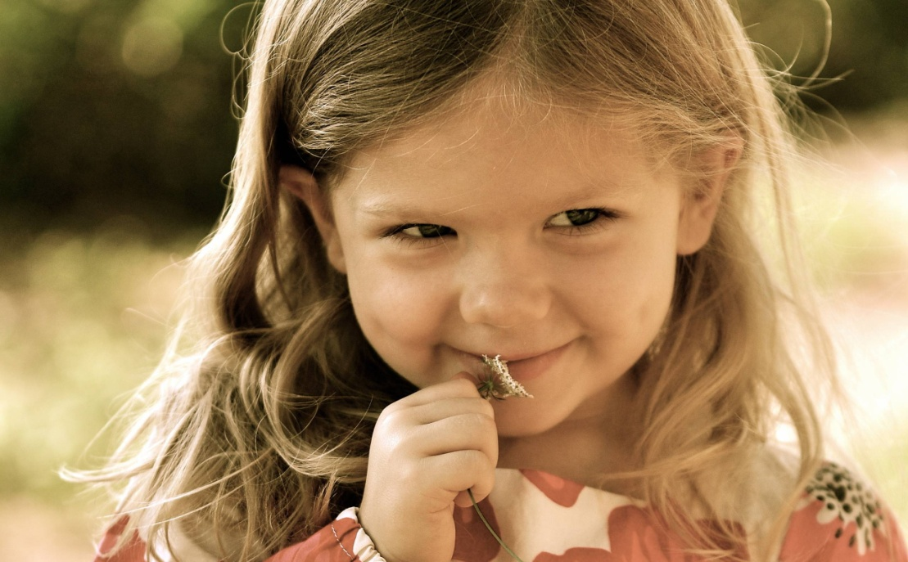
Ребёнку исполнилось 3 года. Это важный рубеж в его жизни - переход от раннего к дошкольному детству. Он поднимается на новую ступень своего развития, уже можно задуматься над его дальнейшей судьбой, и над тем, что можно сделать для того, чтобы он вырос умным, честным и счастливым человеком.

Slide 3
КАК НЕ НАДО СЕБЯ ВЕСТИ РОДИТЕЛЯМ: - Не надо постоянно ругать и наказывать ребенка за все неприятные для вас проявления его самостоятельности. - Не надо говорить «да» когда необходимо твердое «нет». - Не подчеркивать свою силу и превосходство над ним.

Slide 4
Хотелось бы обратить внимание на «кризис трёх лет», когда малыш, еще недавно такой покладистый, начинает проявлять нетерпимость к опеке взрослого, стремление настоять на своем требовании, упорство в осуществлении своих целей. Это свидетельствует о том, что прежний тип взаимоотношений взрослого и ребенка должен быть изменен в направлении предоставления малышу большей самостоятельности и обогащения его деятельности новым содержанием.

Slide 5
В 3-4 года преобладает воссоздающее воображение, то есть ребенок способен лишь воссоздать образы из сказок и рассказов взрослого. Память дошкольника 3-4 лет непроизвольная. Хорошо запоминается только то, что было непосредственно связанно с его деятельностью, было интересно и эмоционально окрашено.

Slide 6
Ребенок 3-4 года не способен длительное время удерживать свое внимание на каком то одном предмете, он быстро переключается с одной деятельности на другую. Также характерны резкие перепады настроения. На настроение начинают влиять взаимоотношения со сверстниками и взрослыми. Начинает развиваться самооценка, при этом дети в значительной мере ориентируются на оценку воспитателя. Продолжает развиваться их половая идентификация, что проявляется в характере выбираемых игрушек и сюжетов.

Slide 7
ЧТО ДОЛЖЕН УМЕТЬ РЕБЕНОК 3-4 ЛЕТ МАТЕМАТИКА 1. Ребенок должен уметь считать до трех и показывать соответствующее число пальчиков на руке. 2. Должен уметь владеть понятиями: один- много, большой – маленький, высокий – низкий. 3. Должен знать основные цвета: красный, желтый, зеленый, синий, белый, черный. 4. Должен знать геометрические фигуры: круг, квадрат, треугольник. 5. Ребенок должен уметь сравнивать предметы по величине, цвету, форме.

Slide 8
РАЗВИТИЕ МЫШЛЕНИЯ, ПАМЯТИ, ВНИМАНИЯ 1. Ребенок должен уметь складывать разрезанную картинку из 2-4 частей. 2. Ребенок должен находить лишний предмет и объяснить почему он сделал такой выбор. 3. Должен находить сходство и различия между предметами. 4. Должен запоминать 3-4 картинки. 5. Должен запоминать 3-4 слова, которые взрослый повторил несколько раз. 6. Ребенок должен уметь запоминать и повторять движения, которые показал взрослый 1-2 раза. 7. Ребенок должен находить парные предметы.

Slide 9
ОКРУЖАЮЩИЙ МИР 1. Ребенок должен знать названия и уметь показывать диких и домашних животных. 2. Ребенок должен знать названия 3-4 птиц (воробей, ласточка, ворона) и 3-4 насекомых (кузнечик, бабочка, пчела). 3. Ребенок должен знать название основных растений: 3-4 дерева (береза, дуб, яблоня) и 3-4 цветов (ромашка, тюльпан, роза). 4. Ребенок должен знать, что такое овощи, фрукты, ягоды, грибы. 5. Ребенок должен иметь представление о материалах, из которых изготовлены окружающие предметы. 6. Должен знать части суток – утро, день, вечер, ночь. 7. Ребенок должен уметь назвать явления природы – дождь, снег, ветер.

Slide 10
РАЗВИТИЕ РЕЧИ - Ребенок должен уметь не только зрительно воспринимать образы, но и описывать увиденное. -Ребенок легко формирует простые предложения, постепенно переходит к сложным (из 5-6 слов). - Ребенок должен разделять предметы по группам: мебель, посуда, одежда. -Ребенок должен знать название основных действий людей и животных (лежит, бежит, сидит). - Ребенок должен уметь повторять за взрослыми стишки и песни. - Ребенок должен знать свое имя и фамилию. - Ребенок должен уметь управлять силой голоса, говорить громко – тихо.

Slide 11
В ЧЁМ ЖЕ НАШИ ДЕТИ МОГУТ БЫТЬ САМОСТОЯТЕЛЬНЫ? - умеют мыть руки, закатывать рукава, мыть лицо, не разбрызгивая воду, правильно пользоваться мылом, не мочить одежду, вешать полотенце на своё место; - одеваться и раздеваться в определённой последовательности; - одежду снимать, складывать, вешать, выворачивать на лицевую сторону, застёгивать пуговицы (алгоритм одевания и раздевания); - замечать непорядок в одежде и самостоятельно устранять его, обращаться за помощью взрослого;

Slide 12
В ЧЁМ ЖЕ НАШИ ДЕТИ МОГУТ БЫТЬ САМОСТОЯТЕЛЬНЫ? - своевременно пользоваться носовым платком, туалетом; - правильно пользоваться ложкой, салфеткой; - убирать игрушки в определённое место; - умеют пользоваться карандашом; - умеют обводить и раскрашивать картинки.

